Slide 1
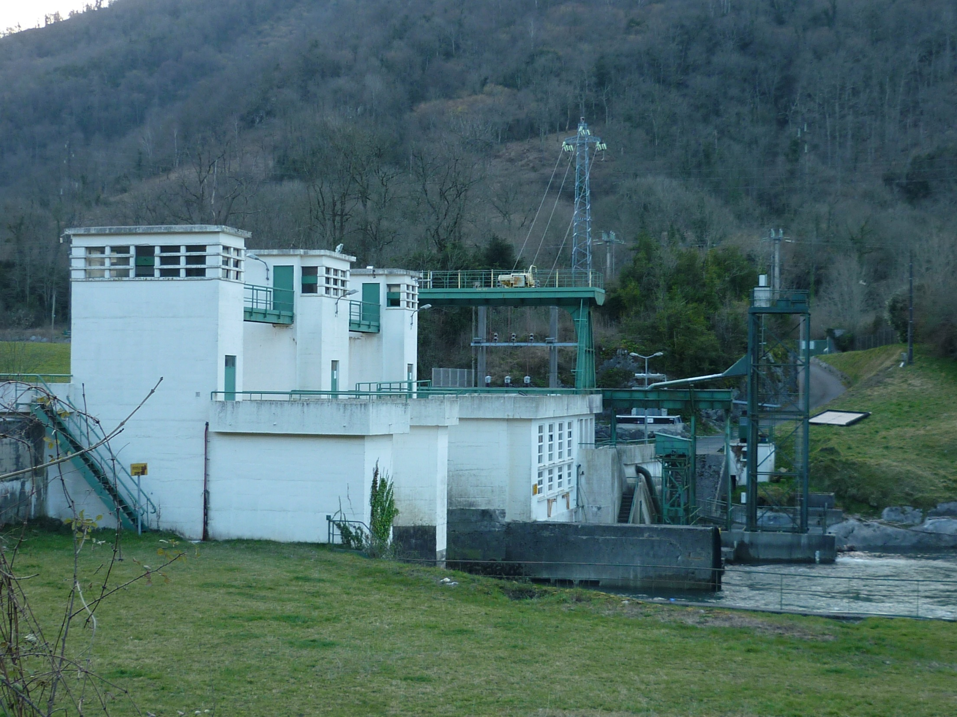

TARDOS Jérôme
BTS IRIS Groupe B
PANISSIER Quentin
TARDOS Jérôme
BTS IRIS Groupe B
PRÉSENTATION GÉNÉRALE
PRÉSENTATION PERSONNELLE

Slide 2
SOMMAIRE
  DIAGRAMME DE PAQUETAGES
  PROBLÉMATIQUE
  PAQUETAGE ASCENSEUR
  PAQUETAGE CAN OPEN
  DIAGRAMMES DE SÉQUENCES
  RESSOURCES MATÉRIELLES – PARTIE CAN OPEN
  ÉTAT D’AVANCEMENT DU PROJET
  BILAN PERSONNEL

Slide 3
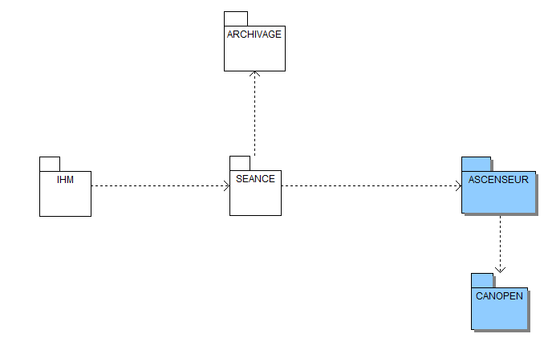
DIAGRAMME DE PAQUETAGES

Slide 4
PROBLÉMATIQUE
  Gestion des entrées/sorties du système.
  Cas « Tester les appareillages »
  Cas « Commander les appareillages »

Slide 5
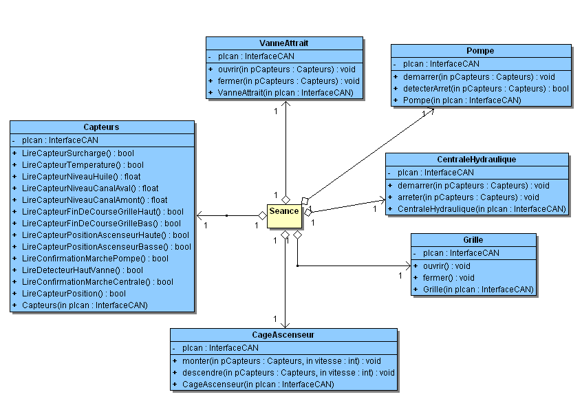
DIAGRAMME DE CLASSE DU PAQUETAGE ASCENSEUR

Slide 6
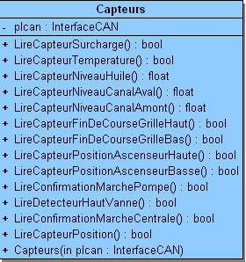
DESCRIPTION DE LA CLASSE CAPTEURS

Slide 7

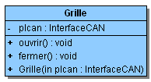
DESCRIPTION DE LA CLASSE CAGE ASCENSEUR
DESCRIPTION DE LA CLASSE GRILLE

Slide 8
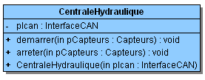
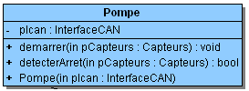
DESCRIPTION DE LA CLASSE CENTRALE HYDRAULIQUE
DESCRIPTION DE LA CLASSE POMPE

Slide 9
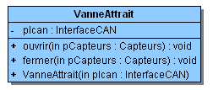
DESCRIPTION DE LA CLASSE VANNE ATTRAIT

Slide 10
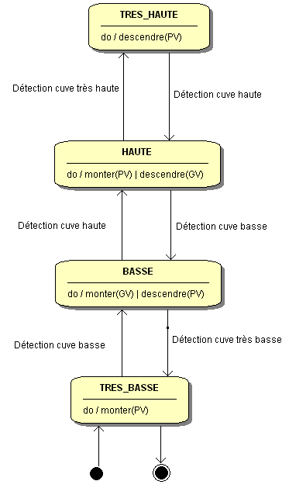
DIAGRAMME ÉTATS-TRANSITIONS DE LA CAGE ASCENSEUR

Slide 11
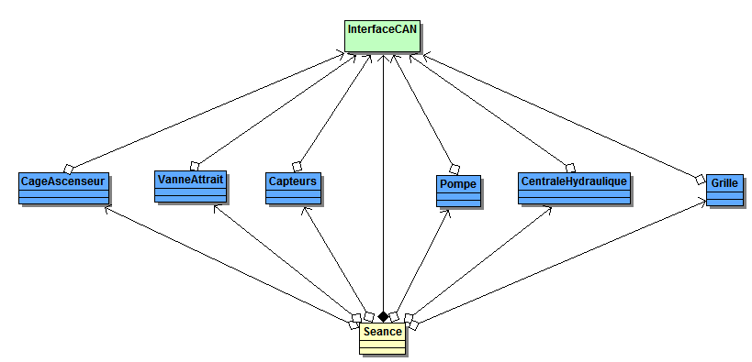
DIAGRAMME DE CLASSE DU PAQUETAGE CAN OPEN

Slide 12
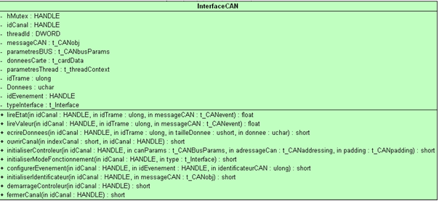
DESCRIPTION DE LA CLASSE CAN OPEN

Slide 13
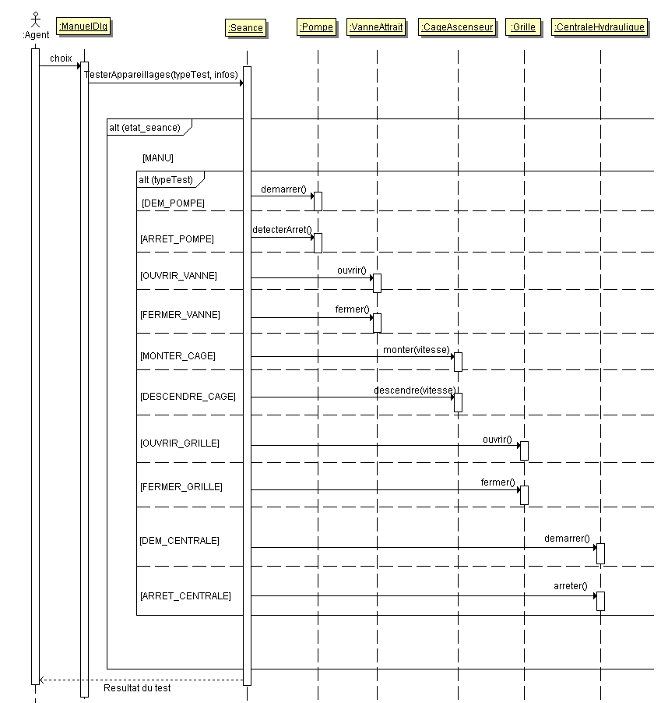
DIAGRAMME DE SEQUENCE – TESTER LES APPAREILLAGES

Slide 14
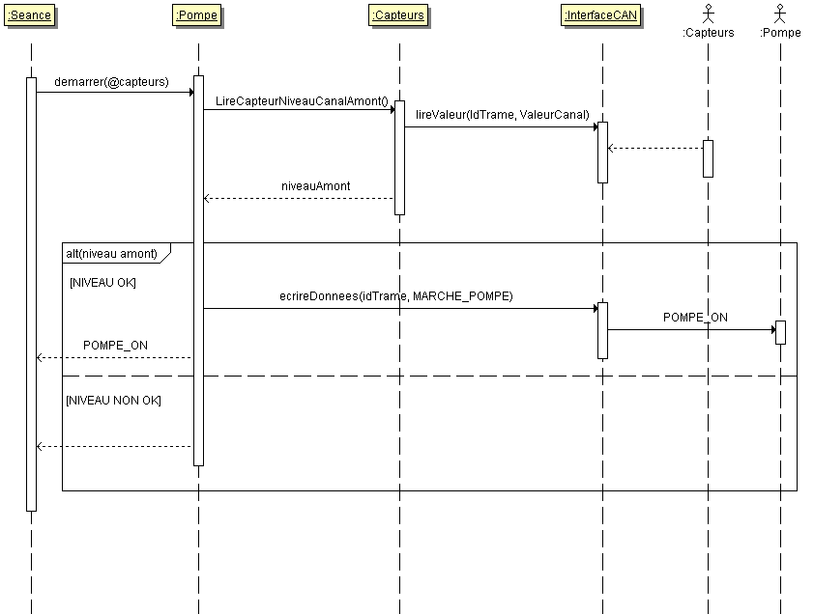
DIAGRAMME DE SEQUENCE – COMMANDER LES APPAREILLAGES
Scénario – Démarrer la pompe

Slide 15
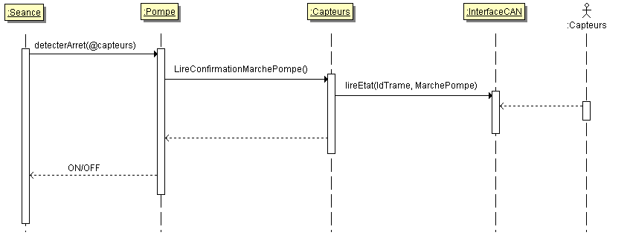
DIAGRAMME DE SEQUENCE – COMMANDER LES APPAREILLAGES
Scénario – Détecter arret de la pompe

Slide 16
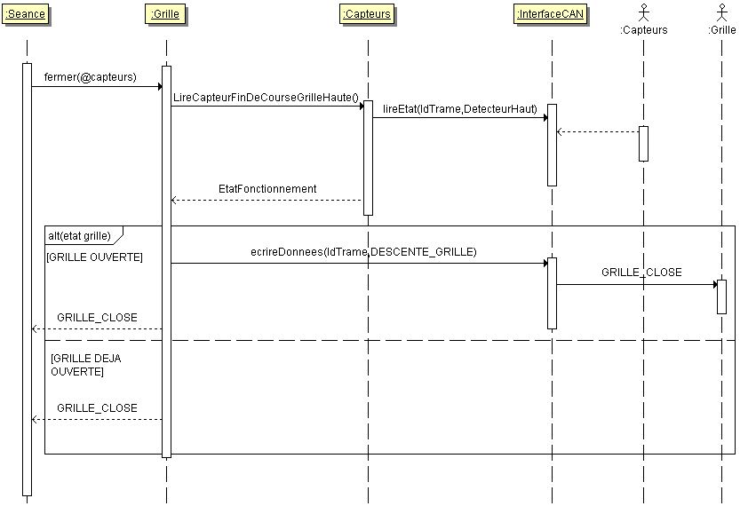
DIAGRAMME DE SEQUENCE – COMMANDER LES APPAREILLAGES
Scénario – Fermer la grille

Slide 17
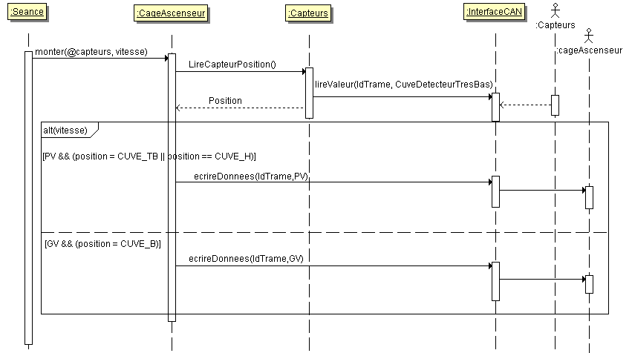
DIAGRAMME DE SEQUENCE – COMMANDER LES APPAREILLAGES
Scénario – Monter la cage

Slide 18
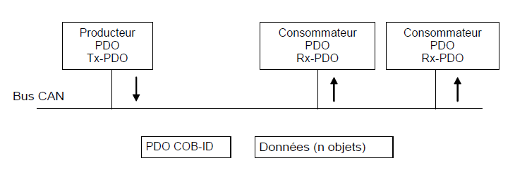
RESSOURCES MATÉRIELLES – PROTOCOLE CAN OPEN
Notion du dictionnaire d’objets
2 types de message :
  SDO (Service Data Object)
  PDO (Process Data Object)
  Mode de fonctionnement par défaut
- les trames PDO1 seront réservées à des informations numériques,
- les trames PDO2 à 4 seront réservées à des informations analogiques.

Slide 19
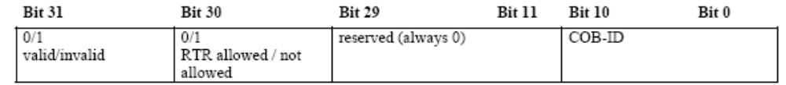

RESSOURCES MATÉRIELLES – PROTOCOLE CAN OPEN
Organisation des trames PDO
  RxPDO et TxPDO
  Calcul du COB-ID
    0x200 + ModuleID en RxPDO
    0x180 + ModuleID en TxPDO
    ModuleID

Slide 20
RESSOURCES MATÉRIELLES – PROTOCOLE CAN OPEN
Partie Coffret Pêcheur
  1 trame TxPDO1 contenant les informations des entrées TOR avec COB-ID = 0x190.
  1 trame TxPDO2 contenant les informations délivrées par les capteurs analogiques avec COB-ID = 0x290.
  1 trame RxPDO1 contenant les informations délivrées par les sorties TOR avec COB-ID = 0x210.
2 | 1 | 0
(le plus près du coupleur)DI1.8 DI1.7 DI1.6 DI1.5 DI1.4 DI1.3 DI1.2 DI1.1nc (le plus éloigné du coupleur) | (le plus près du coupleur)DI2.8 DI2.7 DI2.6 DI2.5 DI2.4 DI2.3 DI2.2 DI2.1nc (le plus éloigné du coupleur) | (le plus près du coupleur)DI3.8 DI3.7 DI3.6 DI3.5 DI3.4 DI3.3 DI3.2nc DI3.1nc (le plus éloigné du coupleur)
0 | 1 | 2 | 3
A1.1 LSB | AI1.1 MSB | AI2.1 LSB | AI2.1 MSB
1 | 0
(le plus près du coupleur)DO1.8 DO1.7 DO1.6 DO1.5 DO1.4 DO1.3 DO1.2nc DO1.1nc (le plus éloigné du coupleur) | (le plus près du coupleur)DO2.8 DO2.7 DO2.6 DO2.5 DO2.4 DO2.3 DO2.2nc DO1.1nc (le plus éloigné du coupleur)

Slide 21
RESSOURCES MATÉRIELLES – PROTOCOLE CAN OPEN
Partie Sommet Ascenseur
  1 trame TxPDO1 contenant les informations des entrées TOR avec COB-ID = 0x200.
  1 trame RxPDO1 contenant les informations délivrées par les sorties TOR avec COB-ID = 0x220.
2 | 1 | 0
(le plus près du coupleur)DI1.8 DI1.7 DI1.6 DI1.5 DI1.4 DI1.3 DI1.2 DI1.1nc (le plus éloigné du coupleur) | (le plus près du coupleur)DI2.8 DI2.7 DI2.6 DI2.5 DI2.4 DI2.3 DI2.2 DI2.1(le plus éloigné du coupleur) | (le plus près du coupleur)DI3.8 DI3.7 DI3.6 DI3.5 DI3.4 DI3.3nc DI3.2nc DI3.1nc (le plus éloigné du coupleur)
1
(le plus près du coupleur)DO1.8 DO1.7 DO1.6 DO1.5 DO1.4 DO1.3 DO1.2 DO1.1 (le plus éloigné du coupleur)

Slide 22
ÉTAT D’AVANCEMENT DU PROJET
  Partie analyse réalisée.
  Codage pour la communication de la carte d’Interface CAN.

Slide 23
BILAN PERSONNEL
  Projet intéressant
  Difficulté assimilation protocole CAN/CANOpen.
  Appropriation d’un nouveau bus de terrain.
  Poursuite d’études

Slide 24

QUESTIONS ?
Je vous remercie pour votre attention.
Je vous remercie pour votre attention.

